Slide 1
PHP Graphic (GD Image Library)

Slide 2
PHP GD
Để sử dụng graphic, các function về image trong PHP ta phải cài thư viện GD.
Dùng lệnh phpinfo() để kiểm tra PHP đã cài đặt GD library hay chưa.

Slide 3
PHP GD
Cài GD library trên linux:
# sudo yum install php-gd
Hoặc
# sudo yum install php55w-gd
(Tùy thuộc vào phiên bản của PHP)
Cài PHP GD với remi-php55w repository:
# sudo yum install php55w-gd
--enablerepo=remi,remi-php55w

Slide 4
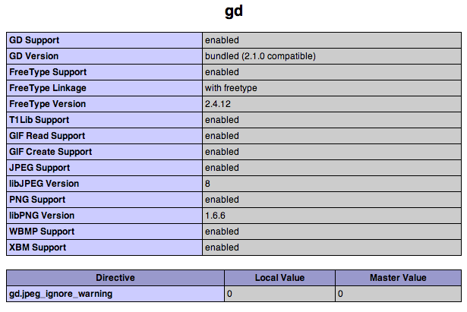

Slide 5
Các function về Image trong PHP
imagecreatetruecolor(int $width, int $height): Tạo 1 ảnh trống với chiều rộng chiều cao xác định
$width: Chiều rộng ảnh cần tạo.
$height: Chiều cao ảnh cần tạo.
Kết quả trả về Image resource nếu thành công, trả về False nếu có lỗi.

Slide 6
Các function về Image trong PHP
imagecreatefromgif(string $image_path)
imagecreatefromjpeg(string $image_path)
imagecreatefrompng(string $image_path)
Tạo ảnh với định dạng tương ứng (GIF, JPEG, PNG)
$image_path: Đường dẫn đến file ảnh có định dạng tương ứng (Đường dẫn Local hoặc URL)
Kết quả trả về Image resource nếu thành công, trả về False nếu có lỗi.

Slide 7
Các function về Image trong PHP
getimagesize (string $image_path): Lấy thông tin kích thước của ảnh
$image_path: Đường dẫn đến file ảnh (Đường dẫn Local hoặc URL).
Kết quả trả về 1 Array các thông tin của ảnh bao gồm 7 phần tử (hoặc ít hơn tùy từng ảnh).

Slide 8
Getimagesize()
0 => (int) Chiều rộng của ảnh
1 => (int) Chiều cao của ảnh
2 => (int) Loại ảnh (GIF, JPEG, PNG)
3 => (string) Thuộc tính ảnh (width="xxx" height="xxx" - Dùng cho thẻ <img> trong html)
‘bits’ => (int) Số Bit của image
‘channels’ => (int) Channel của image (có thể không có)
‘mime’ => (string) MIME type của image

Slide 9
Ứng dụng
Kiểm tra type của một ảnh bất kỳ $image có thuộc 1 trong 3 loại GIF, JPEG, PNG hay không.
Sử dụng các hằng số thiết lập sẵn IMAGETYPE_GIF, IMAGETYPE_JPEG, IMAGETYPE_PNG
$image_info = getimagesize($filename);
$type = $image_info[2];
if ($type == IMAGETYPE_JPEG || $type == IMAGETYPE_JPEG || $type == IMAGETYPE_JPEG ) {
return true;
}else{
return false;
}

Slide 10
Các function về Image trong PHP
imagesx(resource $image)
imagesy(resource $image)
Lấy ra chiều rộng (x) và chiều cao (y) từ 1 Image resource
$image: Một Image resource (Không phải đường dẫn đến file ảnh).
Kết quả trả về 1 số int nếu thành công, trả về False nếu có lỗi.

Slide 11
Các function về Image trong PHP
imagecopy(resource $dst_img, resource $src_img, int dst_x, int dst_y, int src_x, int src_y, int src_width, int src_height)
Copy 1 ảnh (ảnh nguồn) lên 1 ảnh khác (ảnh đích) tại vị trí xác định
Kết quả trả về True nếu thành công, trả về False nếu có lỗi.

Slide 12
Imagecopy()
$dst_img: Image resource của ảnh đích
$src_img: Image resource của ảnh nguồn
$dst_x: Vị trí copy trên ảnh đích theo trục X
$dst_y: Vị trí copy trên ảnh đích theo trục Y
$src_x: Vị trí copy trên ảnh nguồn theo trục X
$src_y: Vị trí copy trên ảnh nguồn theo trục Y
$src_width: Độ rộng ảnh nguồn mang đi copy
$src_height: Độ cao ảnh nguồn mang đi copy

Slide 13
Các function về Image trong PHP
imagegif(resource $image, string $file_path = null)
imagejpeg(resource $image, string $file_path = null, int $quality = 75)
imagepng(resource $image, string $file_path = null, int $quality = 0, int $filter = 0)
Xuất 1 Image resource lên trình duyệt hoặc ra file với định dạng tương ứng (GIF, JPEG, PNG)
Kết quả trả về True nếu thành công, trả về False nếu có lỗi.

Slide 14
Imagegif(), Imagejpeg(), Imagepng()
$image: Image resource cần xuất ra
$file_path: Mặc định là null sẽ xuất ảnh trực tiếp ra trình duyệt dưới dạng stream, nếu chỉ đường dẫn cụ thể sẽ lưu ảnh ra file.
$quality: Chất lượng ảnh JPEG từ 0 –> 100 hoặc mức độ nén ảnh PNG từ 0 –> 9
$filter: Bộ lọc ảnh PNG để làm giảm kích thước ảnh, có thể dùng với 2 hằng số PNG_NO_FILTER hoặc PNG_ALL_FILTER

Slide 15
Các function về Image trong PHP
imagedestroy(resource $image): Giải phóng tất cả bộ nhớ liên quan đến Image resource
$image: Image resource cần giải phóng bộ nhớ (Sau khi chỉnh sửa và lưu ảnh ra file)
Kết quả trả về True nếu thành công, trả về False nếu có lỗi.

Slide 16
Ứng dụng
Sử dụng các function về Image trong PHP để chèn watermark (ảnh nguồn) lên một photo (ảnh đích) và xuất thẳng ra trình duyệt

Slide 17
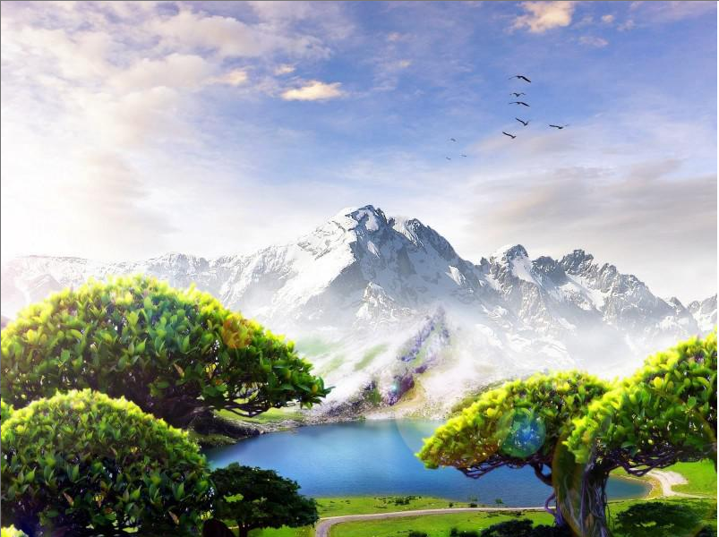

Chèn watermark
Photo
photo.jpg
Watermark
logo.png

Slide 18
Chèn watermark
#1
// Tạo Image resource từ file
$photo = imagecreatefromjpeg(“photo.jpg”);
$watermark = imagecreatefrompng(“logo.png”);
// Lấy chiều rộng và chiều cao của ảnh watermark để copy toàn bộ watermark
$wx = imagesx($watermark);
$wy = imagesy($watermark);
…

Slide 19
Chèn watermark
#2
…
// Copy watermark tại vị trí 0,0 lên photo tại vị trí 0,0 với chiều rộng và chiều cao của watermark (Copy toàn bộ watermark)
imagecopy($photo, $watermark, 0, 0, 0, 0, $wx, $wy);
// Xuất ra trình duyệt và giải phóng bộ nhớ
header('Content-Type: image/jpeg');
imagejpeg($photo);
imagedestroy($photo);
imagedestroy($watermark);

Slide 20
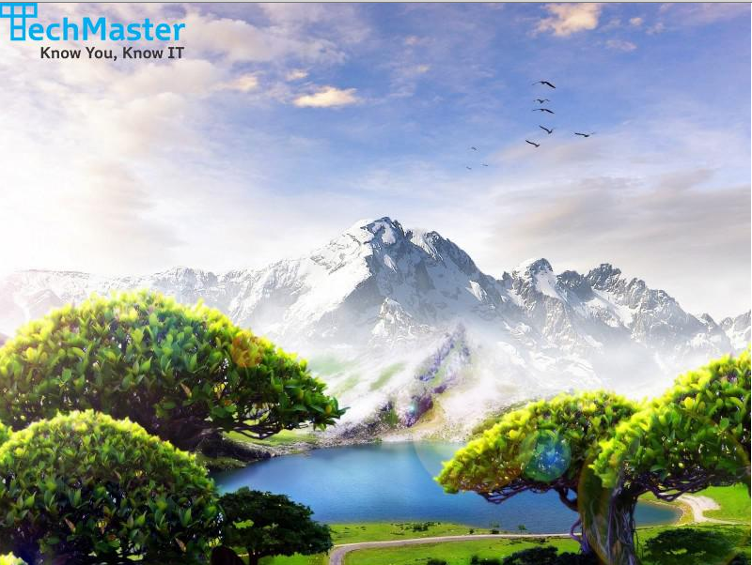
Chèn watermark
Kết quả

Slide 21

Chèn watermark
Thay đổi vị trí watermark ra giữa bằng cách thay đổi vị trí ảnh đích khi copy

Slide 22
Các function về Image trong PHP
imagecolorallocate (resource $image, int $red, int $green, int $blue): Xác định 1 màu theo dạng RGB cho 1 Image resource
$image: Image resource.
$red, $green, $blue: Các tham số màu Red, Green, Blue từ 0 – 255 của hệ màu RGB.
Kết quả trả về 1 Color identifier nếu thành công, trả về False nếu có lỗi.

Slide 23
Các function về Image trong PHP
imagesetthickness(resource $image, int $thickness): Xác định độ dày cho các nét vẽ khi vẽ đường thẳng, hình chữ nhật, hình elip, …
$image: Image resource.
$thickness: Độ dày của nét vẽ theo pixels.
Kết quả trả về True nếu thành công, trả về False nếu có lỗi.

Slide 24
Các function về Image trong PHP
imageline(resource $image, int $x1, int $y1, int $x2, int $y2, int $color): Vẽ đường thẳng giữa 2 điểm
$image: Image resource.
$x1, $y1: Tọa độ điểm thứ nhất.
$x2, $y2: Tọa độ điểm thứ hai.
$color: Màu của đường thẳng xác định bởi imagecolorallocate();
Kết quả trả về True nếu thành công, trả về False nếu có lỗi.

Slide 25
Ứng dụng
Chèn watermark lên một photo tại vị trí trung tâm kèm theo 2 đường gạch chéo màu trắng không cắt ngang watermark.

Slide 26
Chèn watermark 2
#1
// Tạo Image resource từ file
$photo = imagecreatefromjpeg(“photo.jpg”);
$watermark = imagecreatefrompng(“logo.png”);
// Lấy chiều rộng và chiều cao của ảnh photo và watermark
$px = imagesx($photo);
$py = imagesy($photo);
$wx = imagesx($watermark);
$wy = imagesy($watermark);
…

Slide 27
Chèn watermark 2
#2
…
// Vẽ 4 đường chéo màu trắng không cắt qua watermark
$color = imagecolorallocate($img, 223, 223, 223);
imagesetthickness($img, 2);
imageline($photo, 0, 0, ($px-$wx)/2, ($py/$px)*($px-$wx)/2, $color);
imageline($photo, $px, $py, ($px-$wx)/2+$wx, ($py/$px)*($imgx+$wx)/2, $color);
imageline($photo, 0, $py, ($px-$wx)/2, ($py/$px)*($px+$wx)/2, $color);
imageline($photo, $px, 0, ($px-$wx)/2+$wx, ($py/$px)*($px-$wx)/2, $color);
…

Slide 28
Chèn watermark 2
#3
…
// Copy watermark lên photo tại vị trí trung tâm
imagecopy($photo, $watermark, ($px - $wx) / 2, ($py - $wy) / 2, 0, 0, $wx, $wy);
// Xuất ra trình duyệt và giải phóng bộ nhớ
header('Content-Type: image/jpeg');
imagejpeg($photo);
imagedestroy($photo);
imagedestroy($watermark);

Slide 29

Chèn watermark 2
Kết quả

Slide 30
Các function về Image trong PHP
imagecopyresampled(resource $dst_img, resource $src_img, int dst_x, int dst_y, int src_x, int src_y, int dst_width, int dst_height, int src_width, int src_height)
Copy và resize 1 phần hay toàn bộ ảnh bằng cách vẽ lại ảnh.
Kết quả trả về True nếu thành công, trả về False nếu có lỗi.

Slide 31
Imagecopyresampled()
$dst_img: Image resource của ảnh đích
$src_img: Image resource của ảnh nguồn
$dst_x: Vị trí copy trên ảnh đích theo trục X
$dst_y: Vị trí copy trên ảnh đích theo trục Y
$src_x: Vị trí copy trên ảnh nguồn theo trục X
$src_y: Vị trí copy trên ảnh nguồn theo trục Y
$dst_width: Độ rộng ảnh đích
$dst_height: Độ cao ảnh đích
$src_width: Độ rộng ảnh nguồn
$src_height: Độ cao ảnh nguồn

Slide 32
Ứng dụng
Resize 1 ảnh background lớn để tạo thumbnail.
Background size 800 x 600, dung lượng 133kb.
Tạo thumbnail size 400 x 300 để giảm dung lượng.
Lưu thumbnail ra file.

Slide 33
Tạo thumbnail
$background = imagecreatefromjpeg(“photo.jpg”);
$thumbnail = imagecreatetruecolor(400,300);
// Copy background và resize xuống 400 x 300
imagecopyresampled($thumbnail,$background,0,0,0,0,400,300,800,600);
// Xuất ra file và giải phóng bộ nhớ
header('Content-Type: image/jpeg');
imagejpeg($thumbnail, “thumbnail.jpg”);
imagedestroy($background);
imagedestroy($thumbnail);

Slide 34

Tạo thumbnail
Kết quả: Ảnh được resize với dung lượng giảm đi còn 23kb

